Slide 1



Slide 2


重症鹦鹉热肺炎合并脓毒性休克

Slide 3

● 病例简介
摘要
1.独特性：重症鹦鹉热肺炎，后继发院内感染
2.背景：患者因上腹痛一周，发热、纳差、乏力4天。

Slide 4
● 患者基础信息
1.人口学信息：女性，60岁，农民
2.主诉：患者因上腹痛一周，发热、纳差、乏力4天。患者2024.12.21左右无明显诱因下出现上腹隐痛，间断发作，每次持续数分钟至数小时，无放射痛，与进食、体位无明显关系，腹痛时便意明显但未排便，伴恶心，未呕吐，无肛门停止排气排便，无腹胀腹泻。无便血。患者腹痛于四天后自行缓解，但出现食欲缺乏、四肢乏力、头晕、头痛及发热，体温最高38.4℃。无明显胸闷、咳嗽，无胸痛及痰中带血，为进一步治疗入住我院消化科。
3.既往史：家养宠物狗，无其他病史。

Slide 5
● 入院后检查
1.体格检查：
T38.4℃，P112次/分，R18次/分，Bp119/75mmHg。神志清楚，反应迟钝，无贫血貌，皮肤巩膜无黄染，下腹部及腰背部可及散在点状皮疹。颈稍抵抗，口唇无发绀，未见肝掌、蜘蛛痣。双肺呼吸音粗糙，右下肺闻及湿啰音。无心前区隆起，心尖搏动正常，心率112次/分，心律齐，各瓣膜区未闻及病理性杂音，腹外形平坦，未见胃肠型及未见蠕动波，腹壁静脉无曲张。腹肌软，全腹无压痛，无反跳痛。肝肋下未触及，脾肋下未触及肿大。墨菲氏症阴性。腹部叩诊呈鼓音，肝浊音界正常，肝肾区无叩痛，移动性浊音阴性，肠鸣音4次/分。双下肢无凹陷性水肿。双下肢无凹陷性水肿，双上肢及右下肢肌力4及，左下肢肌力3级，肌张力正常。
2.辅助检查：
2024-12-28血常规检验报告：白细胞7.50*10^9/L，血红蛋白132g/L，血小板146*10^9/L，淋巴细胞数0.50*10^9/L↓，中性粒细胞百分比89.9%↑；CRP>210mg/L
生化检验报告：白蛋白32.2g/L↓，直接胆红素7.3umol/L↑，谷丙转氨酶69IU/L↑，谷草转氨酶136IU/L↑，肌酐53umol/L，葡萄糖7.3mmol/L↑，乳酸脱氢酶834IU/L↑，肌酸激酶1310IU/L↑，肌酸激酶同工酶38IU/L↑，钾4.0mmol/L，钠132mmol/L↓，氯95mmol/L↓，钙2.02mmol/L↓。

Slide 6
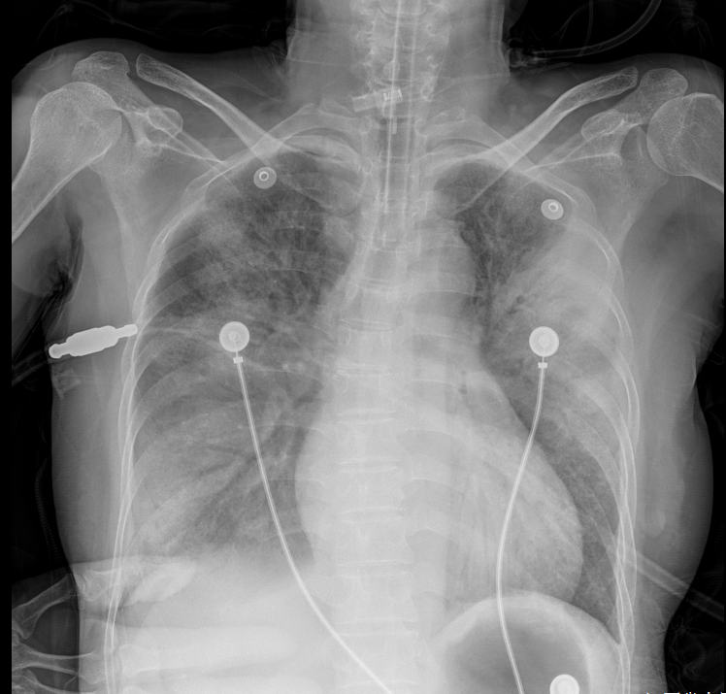
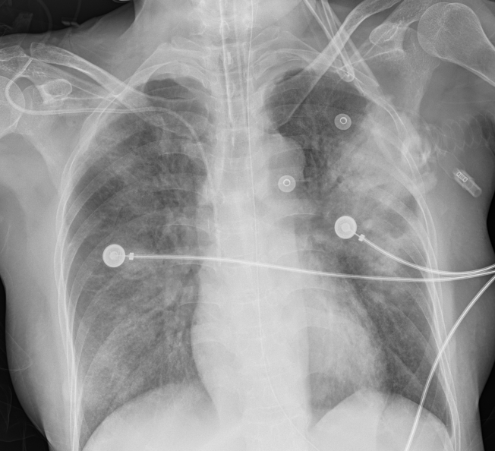
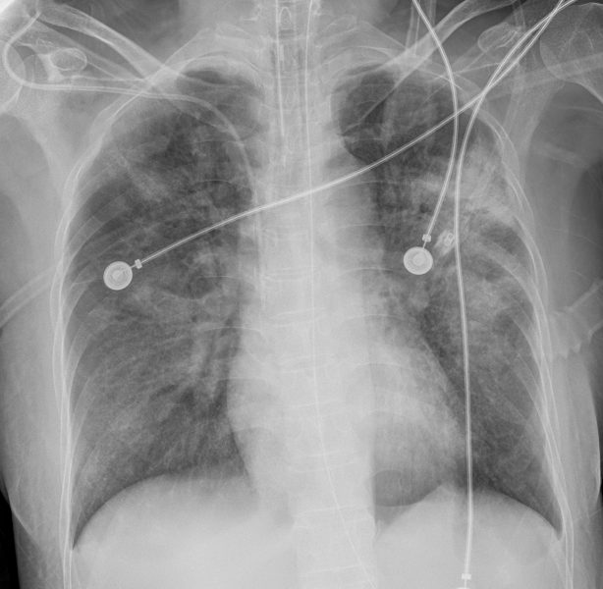
● 入院后检查
3.影像学检查：

Slide 7
● 诊断评估
诊断评估
1.初步诊断：肺炎、呼吸衰竭，急性肠炎，心肌酶谱异常
2.诊断依据：患者发热，两肺有斑片实变影，两肺可闻及湿罗音
3.鉴别诊断：肺结核，间质性肺炎

Slide 8
● 治疗过程
1.药物：奥马环素
2.手术：--

Slide 9
● 治疗过程
3.微生物/病理结果：灌洗液ngs见鹦鹉热衣原体，痰培养见耐药鲍曼不动杆菌
4.方案调整：患者重症CAP,病情危重，经过气管插管抢救治疗，后继发呼吸机相关肺炎，灌洗液培养CRAB
5.指标追踪：体温改善，肺部炎症吸收

Slide 10
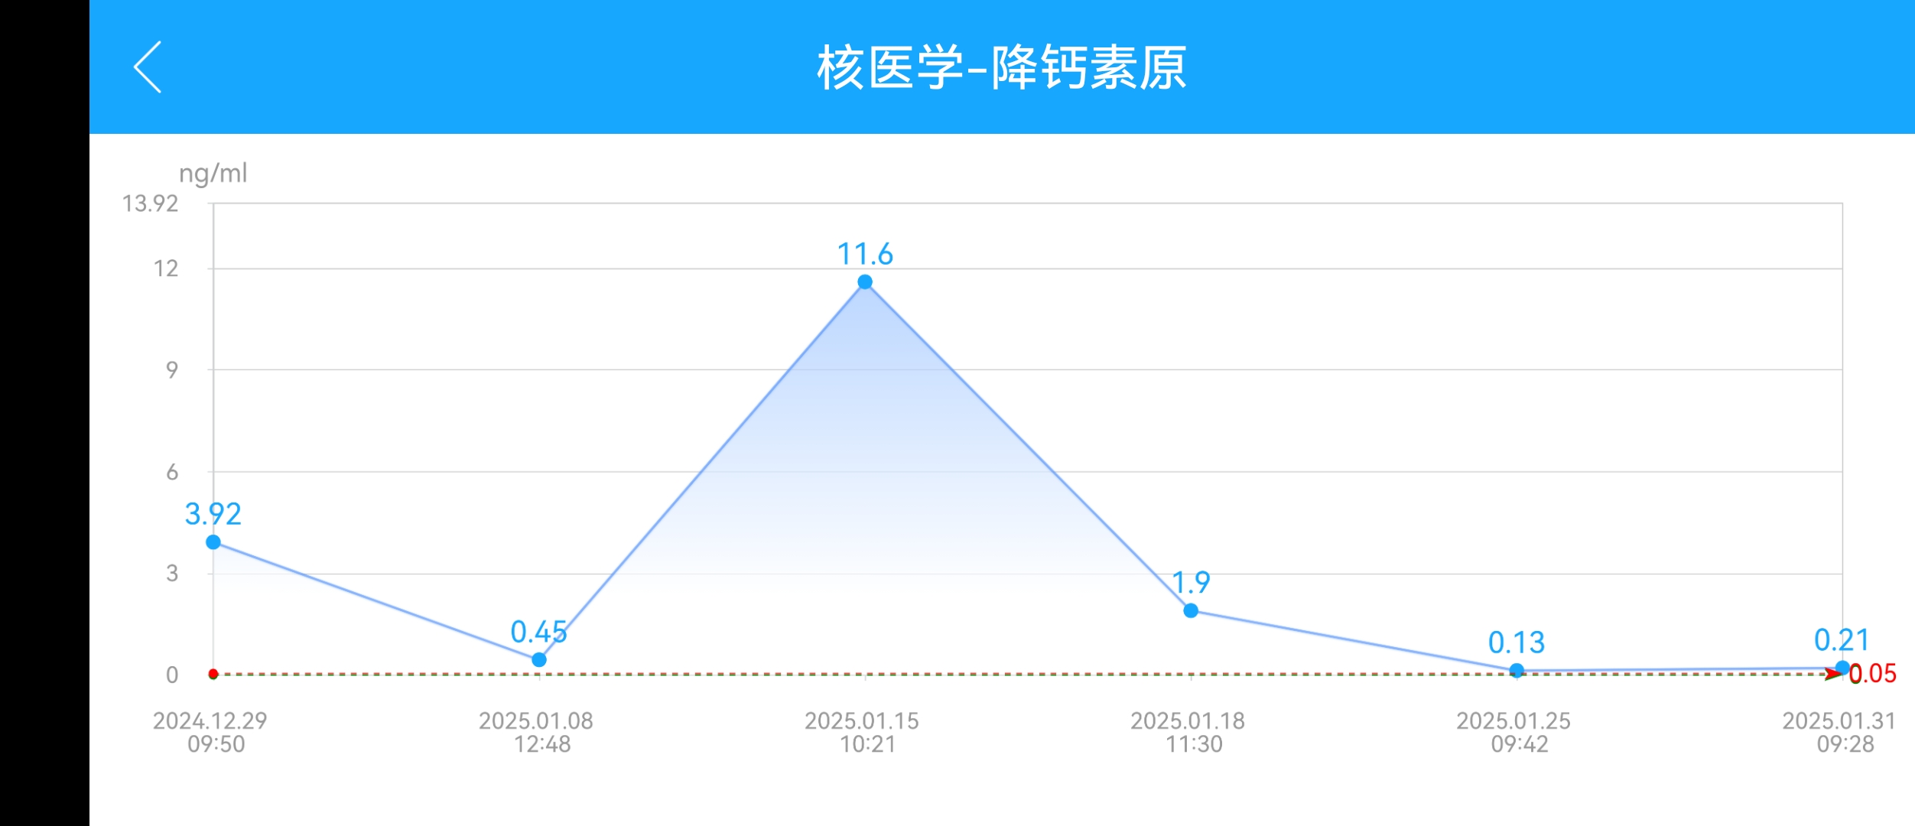
● 治疗过程
3.时间轴记录:(折线图)
PCT变化趋势

Slide 11

● 诊疗体会
1.疗效评价：患者依拉环素治疗一周后炎症指标及影像学，都有改善
2.局限性：--
3.结论：在重症患者治疗过程中，病原学的监测很重要，同时需注意导管相关感染及其他系统感染及耐药菌的排查（抗感染治疗关注人/菌/药/病）
ICU内重症肺炎的诊疗涉及多方面，包括疾病的早期诊断、正确评估、病原学鉴定、恰当的抗感染治疗、疗效评估及脏器功能支持等
此病人从重症CAP,后面出现VAP，流行病学充分，临床证据充足，同时在综合救治手段的加持，最后获得成功。
依拉环素在肺组织的浓度比替加环素高，不良反应少，针对CRAB疗效好，早期使用能改善预后，此病人使用一周后序贯替加环素或米诺环素。

Slide 12
感谢观看
敬请指导

